Slide 1

Rossman Stores Sales Analysis
Manon CESAIRE, Alann CHERAL, Yanis DACI, Clément HARDY, Sajeevan PUVIKARAN

Slide 2
I. Dataset et Problématique

Slide 3
Dataset et Problématique
Rossmann Company :
Entreprise et chaîne allemande de distribution de drogueries
Créée en 1972 par Dirk Rossmann
Plus de 3500 magasins répartis dans 7 pays d’Europe
Objectif :
Prédiction des ventes à moyen terme

Slide 4
Dataset : historique des ventes de 1115 magasins Rossmann
No | DataSet | Variables | Nombre de variables | Nombres d’observations
1. | train.csv | Store, DayofWeek, Date, Sales, Customers, Open, Promo, StateHoliday, SchoolHoliday | 9 | 1017209
2. | store.csv | Store, StoreType, Assortment, CompetitionDistance, CompetitionOpenSinceMonth, CompetitionOpenSinceYear, Promo2, Promo2SinceWeek, Promo2SinceYear, PromoInterval | 10 | 1115

Slide 5
Variables catégoriques (nominales et ordinales) :
Variables | Valeurs possibles | Variables | Valeurs possibles
Store | 1 → 1115 | SchoolHoliday | 0 : No 1 : Yes
DayOfWeek | 1 → 7 | StoreType | a, b, c, d
Open | 0 : Closed 1 : Open | Assortment | a : Basic b : Extra c : Extended
Promo | 0 : No Promo 1 : Promo | Promo2 | 0 : No Promo 1 : Promo
StateHoliday | a : Public Holiday b : Easter Holiday c : Christmas Holiday 0 : None | PromoInterval | (jan, apr, jul, oct) (feb, may, aug, nov) (mar, jun, sept, dec)

Slide 6
Variables numériques (ratio et intervalle) :
Variables | Valeurs possibles | Variables | Valeurs possibles
Date | 1/1/2013 → 7/31/2015 | CompetitionOpenSinceMonth | 1 (Jan) → 12 (Dec)
Sales | 0 → 41551 | CompetitionOpenSinceYear | 1900 → 2015
Customers | 0 → 7338 | Promo2SinceWeek | 1 → 50
CompetitionDistance | 20 → 75860 | Promo2SinceYear | 2009 → 2015

Slide 7
II. Preprocessing

Slide 8
II. Preprocessing
Fusionner des deux datasets : train.csv et store.csv
Convertir tous les ‘0’ (str) en 0 (nombre) pour StateHoliday → variable quantitative
Encodage des labels catégoriques :
StoreType, Assortment, PromoInterval, StateHoliday

Slide 9
II. Preprocessing
Remplacer les valeurs manquantes (NaN) pour :
PromoInterval → None
CompetitionOpenSinceYear, CompetitionOpenSinceMonth → 0
Promo2SinceYear, Promo2SinceWeek → 0

Slide 10
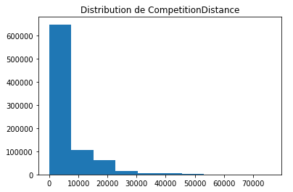
II. Preprocessing
Remplacer les valeurs manquantes (NaN) pour :
CompetitionDistance → médiane

Slide 11
III. Feature Engineering

Slide 12
III. Feature Engineering
4 étapes :
Ajout et modification de features

Slide 13
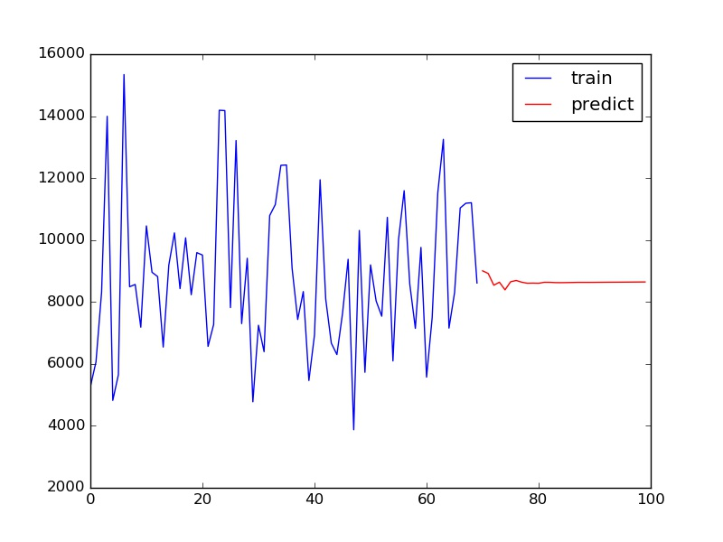

Slide 14
III. Feature Engineering
4 étapes :
Ajout et modification de features
Non considération d’informations inutiles ou contradictoires
Suppression de données aberrantes

Slide 15
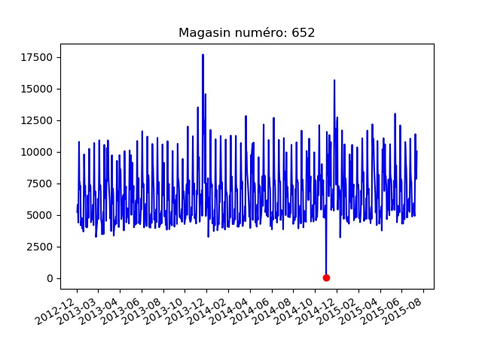
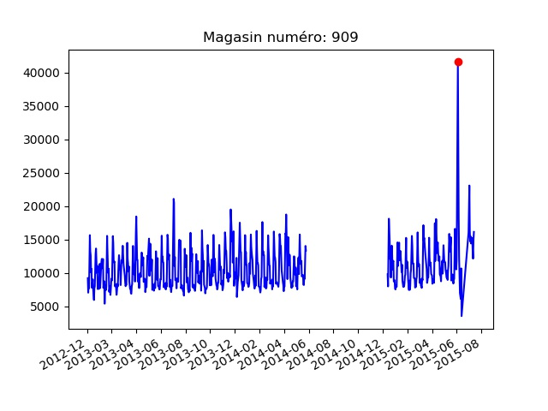

Slide 16
III. Feature Engineering
4 étapes :
Ajout et modification de features
Non considération d’informations inutiles ou contradictoires
Suppression de données aberrantes
Sélection des features importants

Slide 17
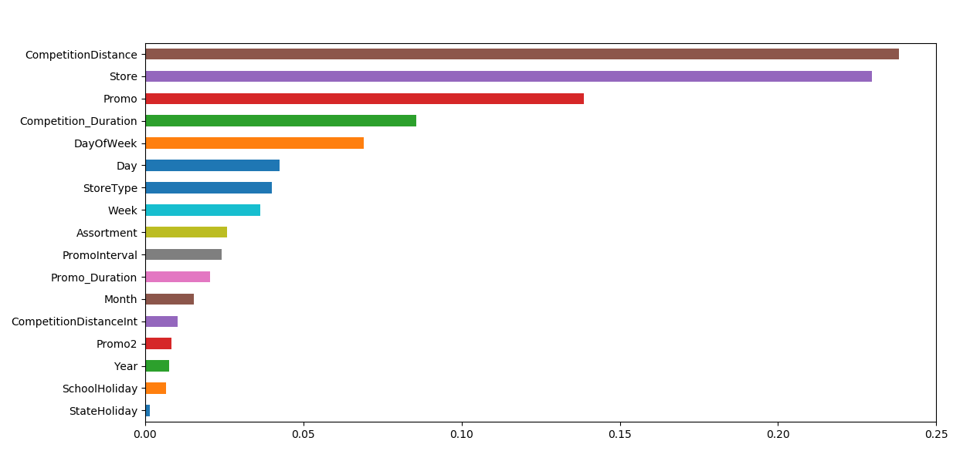

Slide 18
IV. Validation Strategy

Slide 19
IV. Validation Strategy
Etude faite sur le moyen terme (par mois/semaine) :
Choix aléatoire d’un sous ensemble des données groupées par mois comme test set.

Slide 20
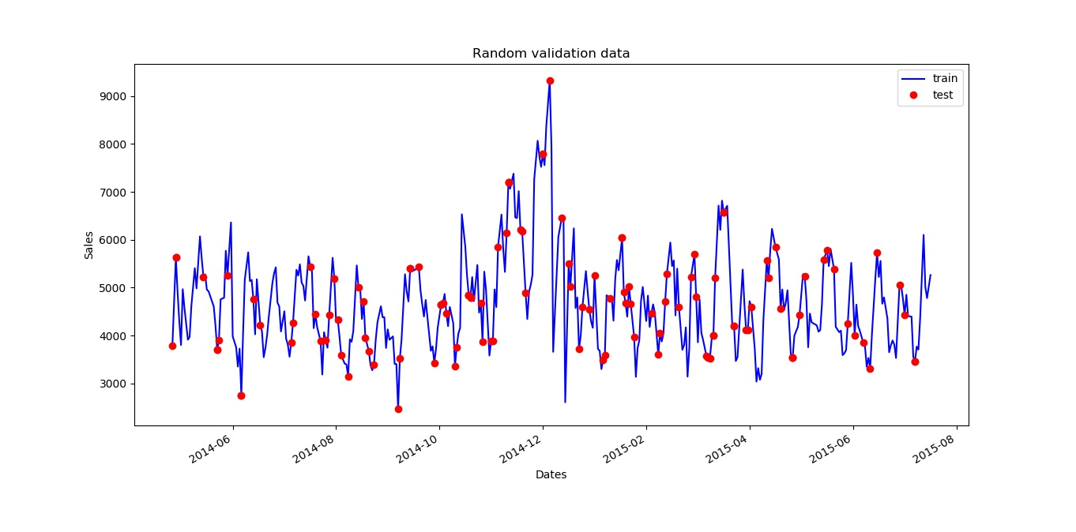
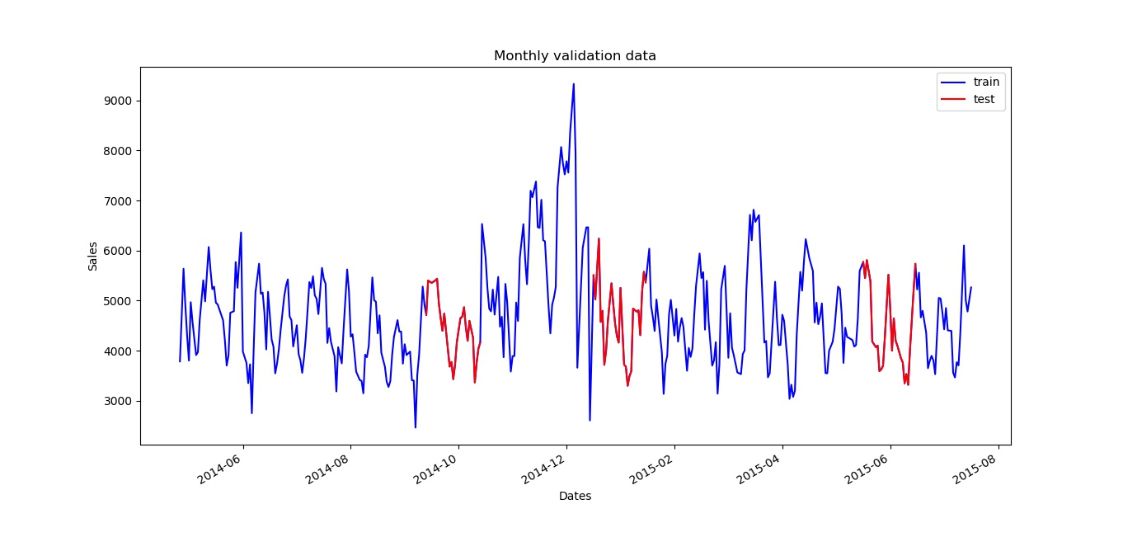

Slide 21
IV. Validation Strategy
Train/Test Split :
1 | 2 | 3 | 4 | 5 | 6 | ... | 27 | 28 | 29 | 30 | 31
Dataset groupé par mois Test set
Choix de la taille du test set : 0.33 par défaut (9 mois environ)

Slide 22
IV. Validation Strategy
Cross validation :
1 | 2 | 3 | 4 | 5 | 6 | ... | 27 | 28 | 29 | 30 | 31
Test set
Dataset groupé par mois
Validation set
oob error : erreur de prédiction des arbres ne contenant pas les xi dans leur jeu d'entraînement

Slide 23
V. Training

Slide 24
V. Training
Tuning des hyperparamètres :
Random Forest :
n_estimators : 30
XGBoost :
num_boost_round
learning rate : 0.05
max_depth : 10

Slide 25
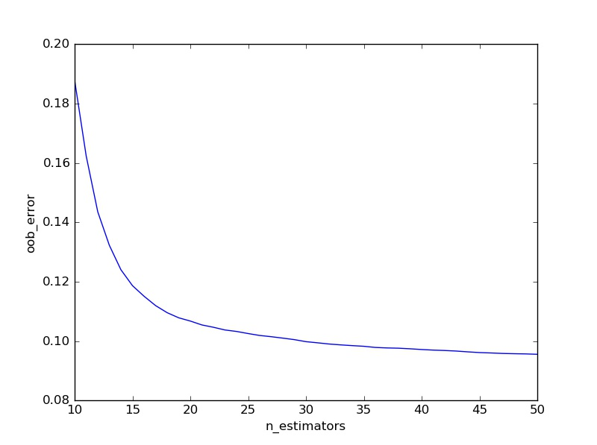
Choix de la valeur du paramètre n_estimators

Slide 26
VI. Evaluation

Slide 27
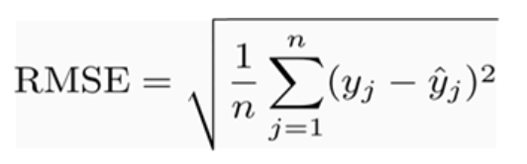
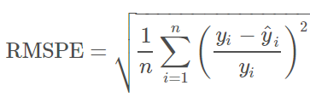
VI. Evaluation
Root Mean Square Error (RMSE)
Root Mean Square Percentage Error (RMSPE)

Slide 28
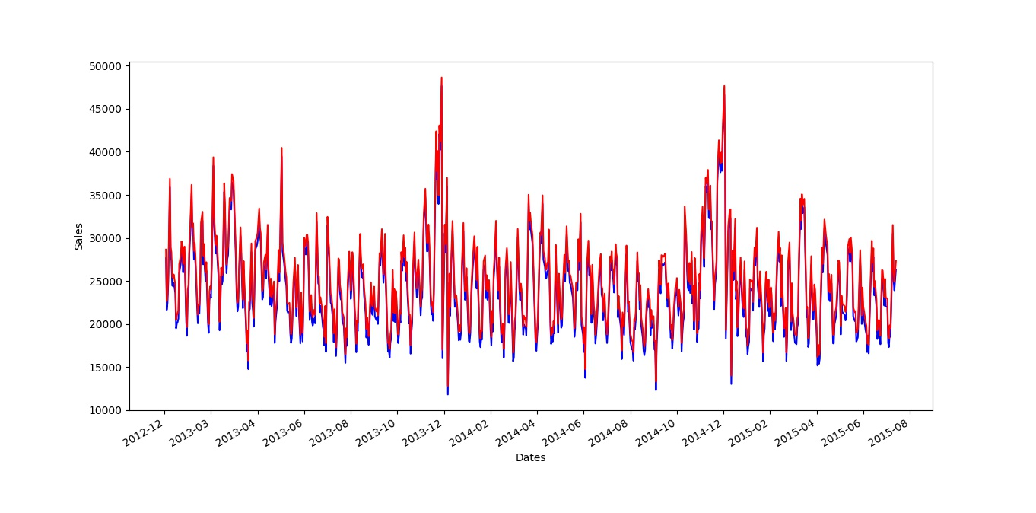
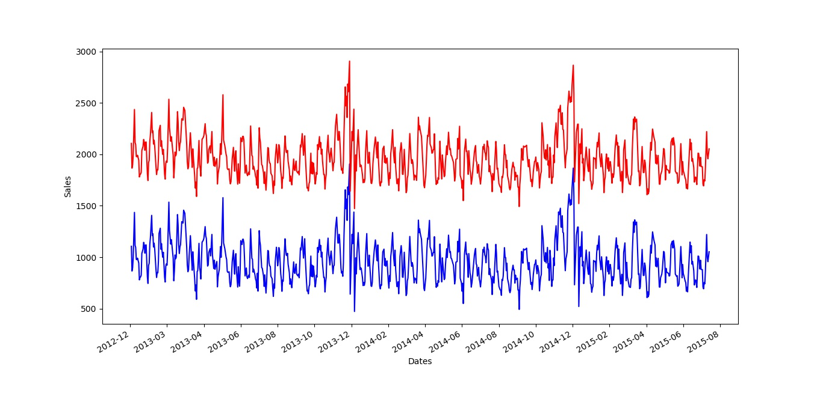
RMSE | RMSPE
1000 | 0.045
RMSE | RMSPE
1000 | 1.117

Slide 29
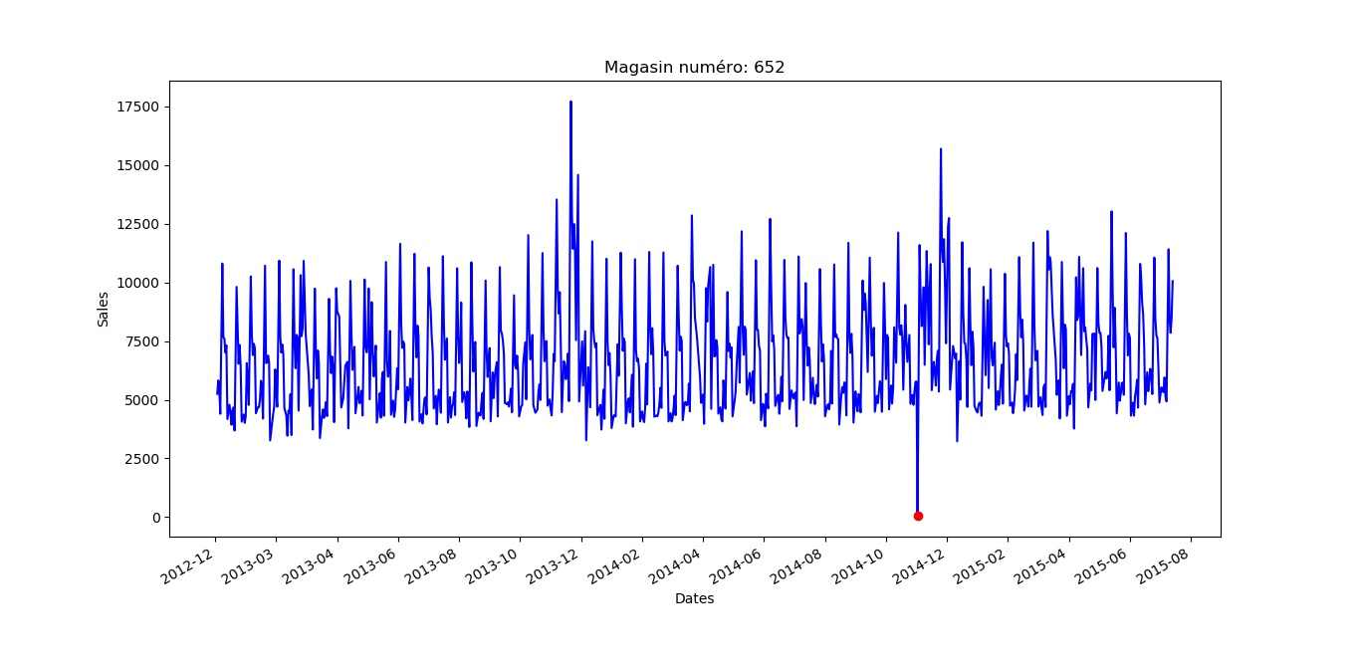
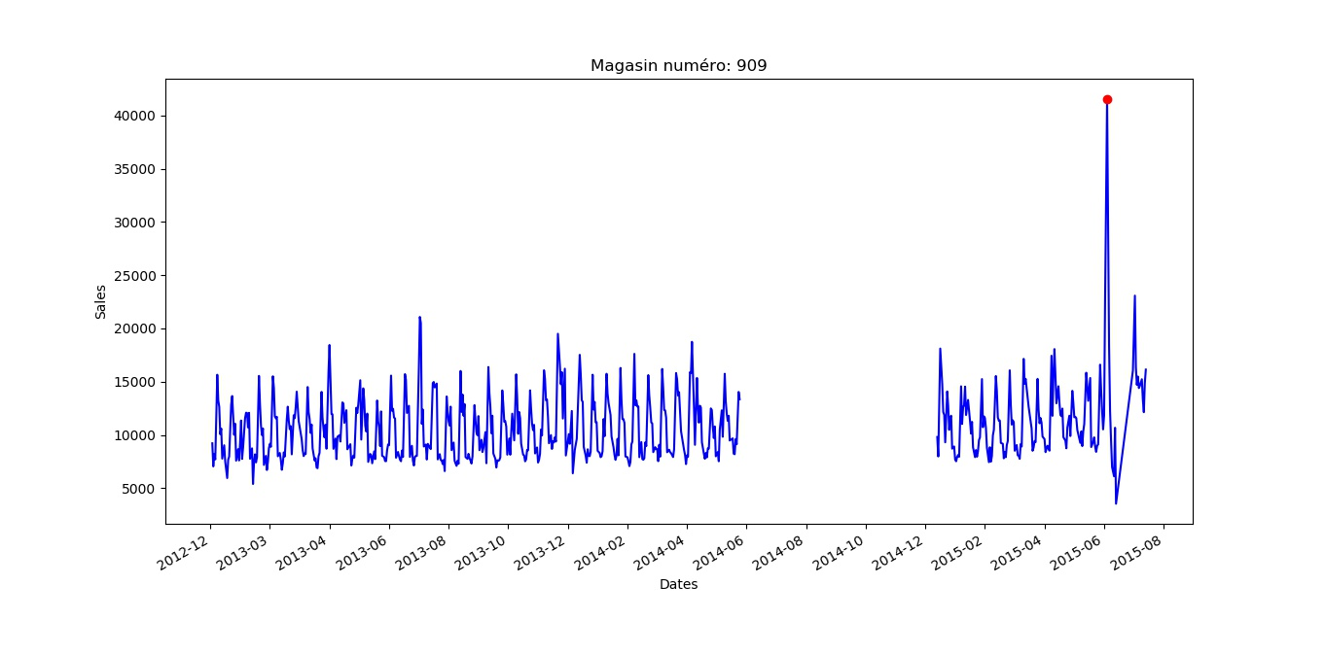

Slide 30
VI. Evaluation
Choix du modèle :
Modèle | Score
Random Forest | 0.14-0.15
XGBoost | 0.152
Résultat : Le modèle Random Forest est adapté à notre problématique.

Slide 31
Conclusion

